Slide 1
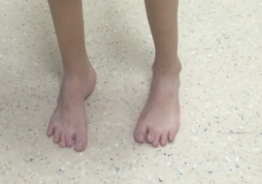
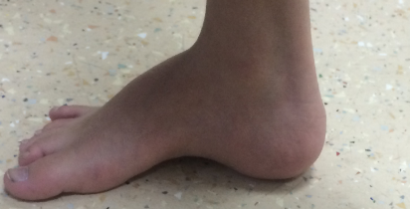
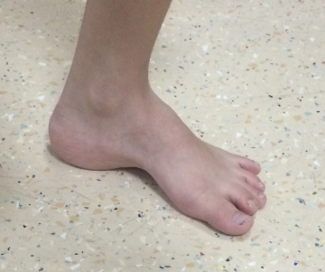
13 yaş Erkek Diplejik Serebral Palsi Bilateral Kavovarus Ayak PREOP

Slide 2
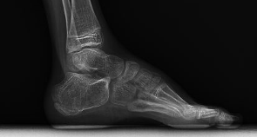
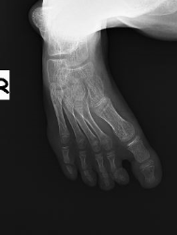
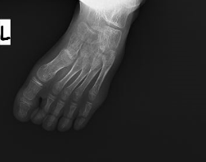
13 yaş Erkek Diplejik Serebral Palsi Bilateral Kavovarus Ayak PREOP

Slide 3
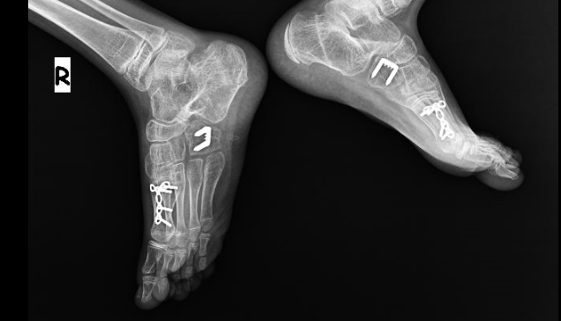
Bilateral plantar fasia gevşetme + tib. Posterior split transferi + 1. metatars ekstansiyon osteotomisi + lateral kolan kısaltma + kalkaneal dwyer osteotomisi.

Slide 4
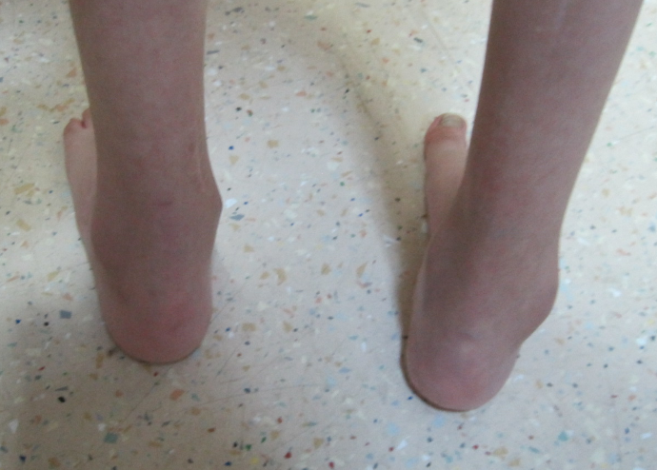
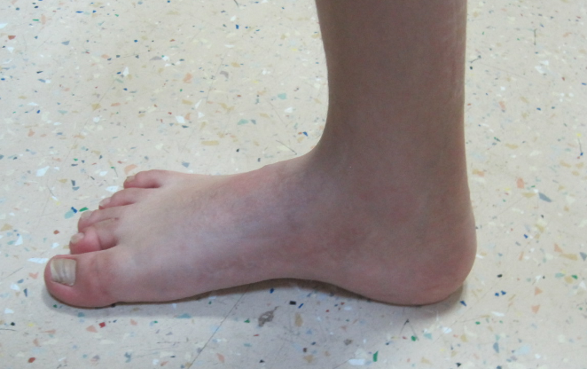
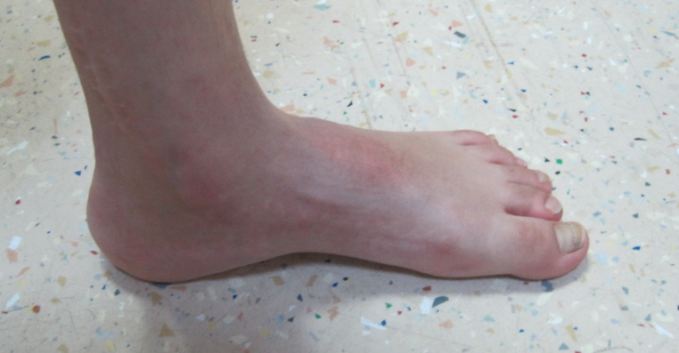
Postop 2. yıl

